Slide 1
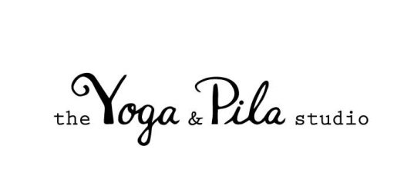
마이링 요가 수업 개설을 위한 제안서

Slide 2
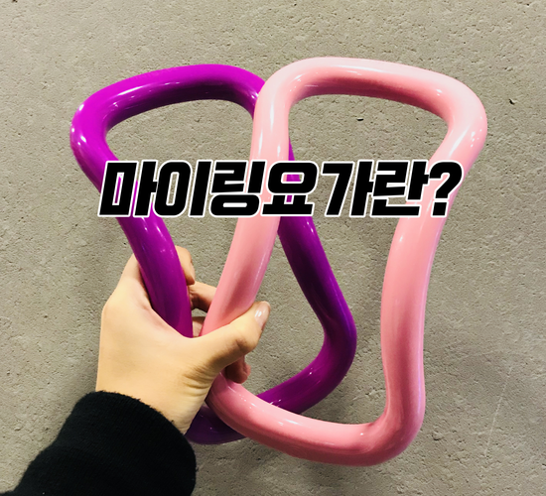
마이링 요가의 효과
마이링 요가는 통증 해소를 목적으로 전통 요가와는 조금 다르게 변형된 현대요가 중 하나입니다. 근육을 이완시키는 마사지 도구로 사옹되기도 하고, 요가 아사나의 수련을 수월하게 할 수 있도록 돕습니다.
- 뭉친 근육을 풀어주는 마사지 기능이 있습니다.
- 요가 동작을 더 정확히 할 수 있도록 돕습니다.
- 신체 안정화 근육을 강화시켜 줍니다.
- 자세를 개선시켜 줍니다.
- 유연성을 길러주고 근력과 안정성을 강화시켜 줍니다.

Slide 3
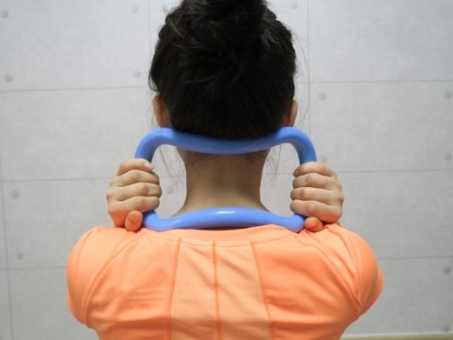
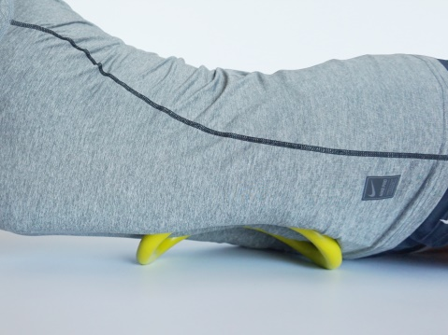
마이링을 통한 요가 테라피
걸기
마이링을 발이나 팔꿈치 등에 걸어서 사용합니다.
당기기
손으로 마이링을 잡고 당기면서 사용합니다.
압박 마사지
체중을 이용해 마이링을 신체 아래에 두고 체중으로 눌러서 근육을 마사지합니다.
안정화 근육 강화
흔들리는 성질을 이용하여 깔고 앉아 안정화 근육을 강화시킵니다.
누르고 문지르기
신체의 필요한 부위에 누르고 문질러서 근막을 이완시킵니다.

Slide 4
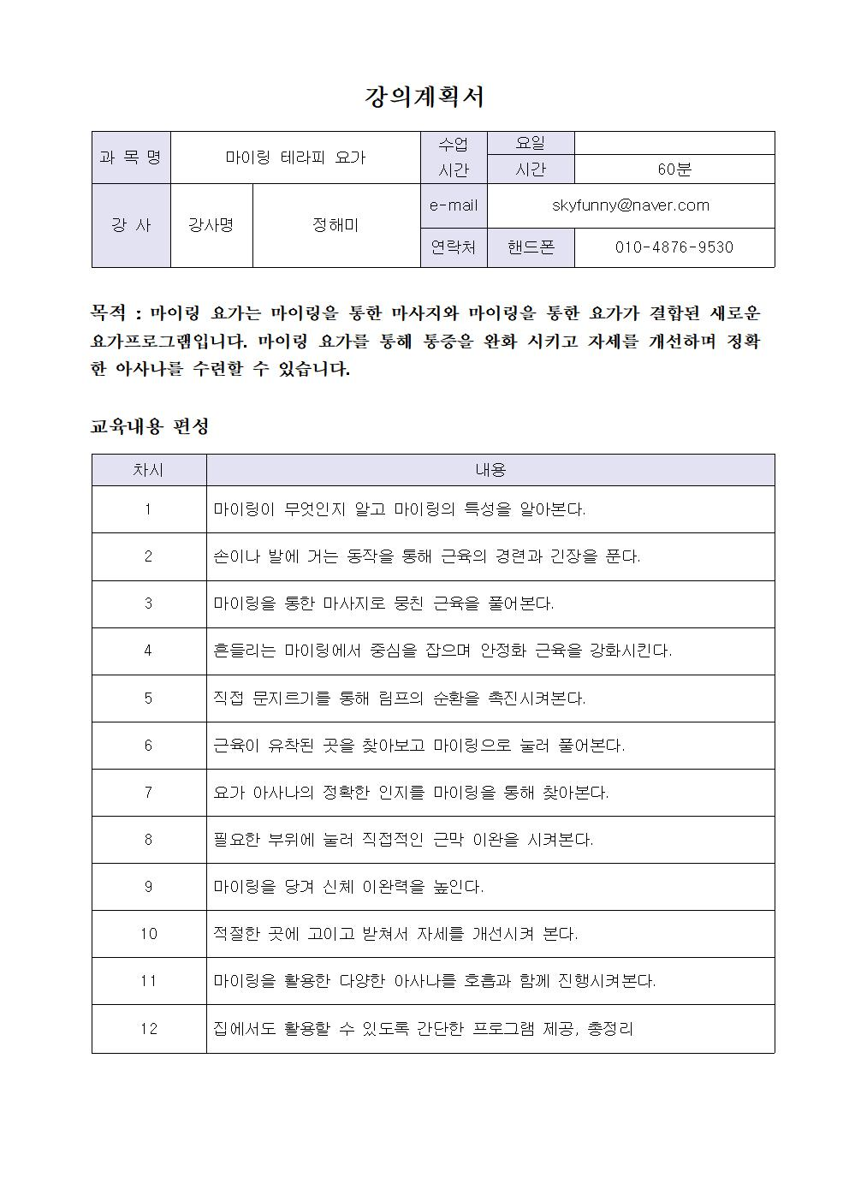

Slide 5
강사 이력
대한사회교육원협회 요가지도자 3급
대한사회교육원협회 요가지도자 1급
드리시티 요가 아쉬탕가 요가 어져스트먼트 워크숍 이수
드리시티 요가 티쳐 트레이닝 코스 레벨 2 티쳐
드리시티 요가 빈야사 요가 마스터 사다나 과정 이수
포시즌 필라테스 필라테스 지도자 과정 이수
요가쿨라 프리야 임산부 지도자 과정 이수
前 초콜렛 요가 & 필라테스 강사
前 요가룸 원장
前 AK PLAZA 문화센터 강사
現 한국복지대학교 요가강사
現 요가앤필라테스 원장

